Slide 3
Propósito da palestra
Mostrar que a segurança não é responsabilidade de apenas uma área, a “área de segurança”.
Ela é responsabilidade de todos!
A segurança deve estar presente em todas as áreas e níveis de uma empresa, deve estar na tecnologia, nos processos e, principalmente, na conscientização das pessoas, que precisam ter um olhar detalhista, analítico, crítico e prudente diante das mais diversas situações do dia a dia.
Vamos ver que os “construtores” dos sistemas são essenciais não apenas para desenvolver soluções e funcionalidades criativas, que irão tornar as empresas competitivas e diferenciadas.
Eles são fundamentais para que o negócio se mantenha seguro, confiável e com credibilidade em um mercado cada vez mais competitivo e exigente.

Slide 4
Sobre a palestra
Analisaremos vulnerabilidades que dificilmente são identificadas por “áreas de segurança” tradicionais.
Veremos como as áreas de desenvolvimento têm papel fundamental para manter a segurança, confiabilidade e credibilidade de um negócio.
Vamos entender como as áreas de desenvolvimento e áreas de segurança podem interagir e contribuir uma com a outra, trazendo benefícios para ambas, para o negócio e para os clientes.

Slide 5
História da segurança cibernética
No princípio: Redes para comunicação militar
Internet, a rede mundial de computadores Grandes empresas conectadas, firewalls mantidos por “gurus de conhecimento supremo”
E-commerce Médias empresas conectadas, mais opções de firewalls mantidos por “seres de conhecimento raro”
WEB 2.0, dinâmica, troca de informações e colaboração
Pequenas empresas e pessoas conectadas.
Firewalls já não eram mais suficientes. Anti-vírus, anti-spam, controle de acesso. Não bastava um “ser iluminado” para cuidar da segurança, era preciso uma equipe.
Blue Team
Falsificações, fraudes, roubo de informações, exploração de falhas em sistemas.
Já não bastava uma equipe de segurança defensiva (Blue Team).
Era preciso se antecipar, localizar as falhas e corrigi-las antes que fossem exploradas.
Read Team
Pilares da Segurança: 3 bases
(CID) Confidencialidade, Integridade e Disponibilidade (PPT) Pessoas, Processos e Tecnologia

Slide 6

Yellow Team
Quantas pessoas na área de segurança?
Blue Team
Red Team
E na área de desenvolvimento?
Desenvolvedores
Engenheiros de software
Arquitetos de sistema e soluções

Slide 7
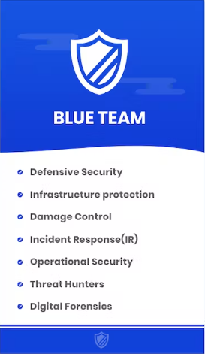
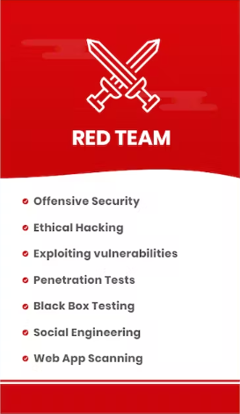
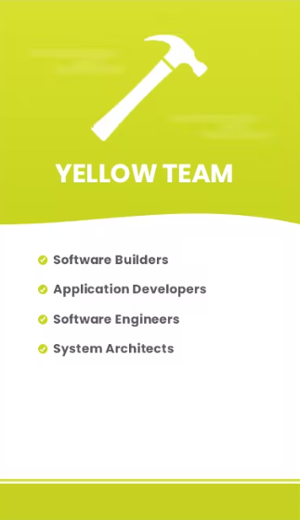

Slide 8
Requisitos vs Vulnerabilidades
Se “debug” é o processo de identificar e remover “bugs”, então programar é o processo de inseri-los.
Requisitos funcionais
Requisitos não funcionais
Vulnerabilidades funcionais
Vulnerabilidades não funcionais
O óbvio precisa ser dito. O “óbvio” nem sempre é observado e muito menos seguido.

Slide 9
Vulnerabilidades funcionais (regras de negócio)
Não enviar para o front-end informações que o usuário não tem permissão para ver.
Não basta esconder a informação no front;
Valide o acesso às funcionalidades no backend. Não ter a opção no “menu do front” não basta;
Valide no backend se o usuário está consultado informações que ele deveria ter acesso. Confiar na identificação do usuário enviado pelo front não basta. O mesmo se aplica a outras identificações;
Valide no backend se o usuário está usando recursos que pertençam a ele (cupons, moedas);
Cuidado com “caminhos secundários” que dêem acesso às informações sem as mesmas validações feitas nos “caminhos oficiais”;
Cuidado com exposições “desnecessárias” da documentação completa dos recursos das suas APIs;
Você realmente precisa saber a senha do usuário?
Avaliar a necessidade de armazenar e até de transmitir via rede a senha real do usuário, ainda que por meio criptografado.

Slide 10
Vulnerabilidades não funcionais
2011 - Sony (37k)
2012 - Yahoo (500k)
2020 - Catho (1,2m)
2021 - Liker (465k)
Não armazenar a senhas e chaves de forma aberta;
Não trafegar credenciais e outros dados sensíveis de forma aberta (header);
Não fazer integrações que trafegam dados sensíveis de forma aberta;
Não ignorar erros de certificados em comunicações SSL/TLS
Aumentar o tempo de retorno para erros de autenticação;
Definir restrições de palavras de fácil associação e sequências numéricas nas senhas (tdc@123);
Definir restrições de certas datas nas senhas (tdc@2022);
Restringir o uso do “username” na senha (andre@2022);
Aplicar um algoritmo de similaridade com a senha(s) anterior(es) (tdc@2021 -> tdc@2022).

Slide 11
Vulnerabilidades não funcionais
Não dar dicas se “o usuário não existe” ou “a senha está incorreta” (enumeração de usuários);
Cuidado com mensagens de aviso para o usuário durante a autenticação (“usuário bloqueado”, “senha expirada”, etc).
Se for necessário informar algo, faça somente após validação com sucesso das credenciais;
Avaliar a possibilidade de associar um “token ao usuário” ao invés de um “usuário ao token”.
(Reduz sessão "esquecidas" e, principalmente, evita compartilhamento de credenciais);
Avaliar o famoso bloqueio do usuário após X tentativas de login incorretas (DoS).

Slide 12
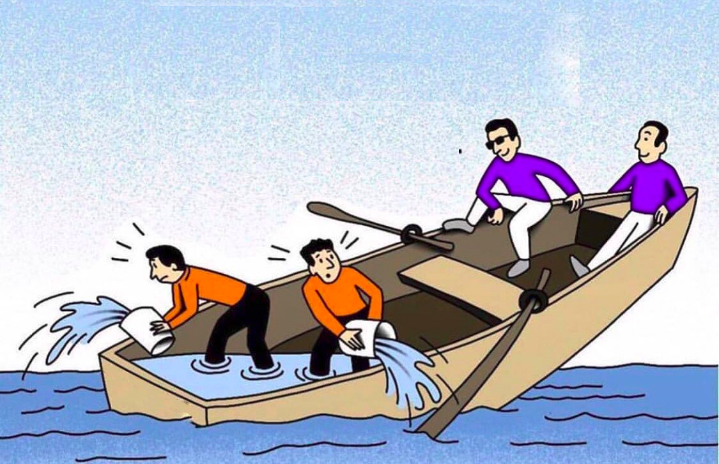
Equipe de segurança (somente Blue e Red)
Dinamismo do mercado
Concorrência
Regulamentações
Regras de negócio
Crises
Quebra de barreiras geográficas
Não basta os 15m² do barco “seguros”, aquela brecha de 1cm² pode nos fazer afundar.

Slide 13
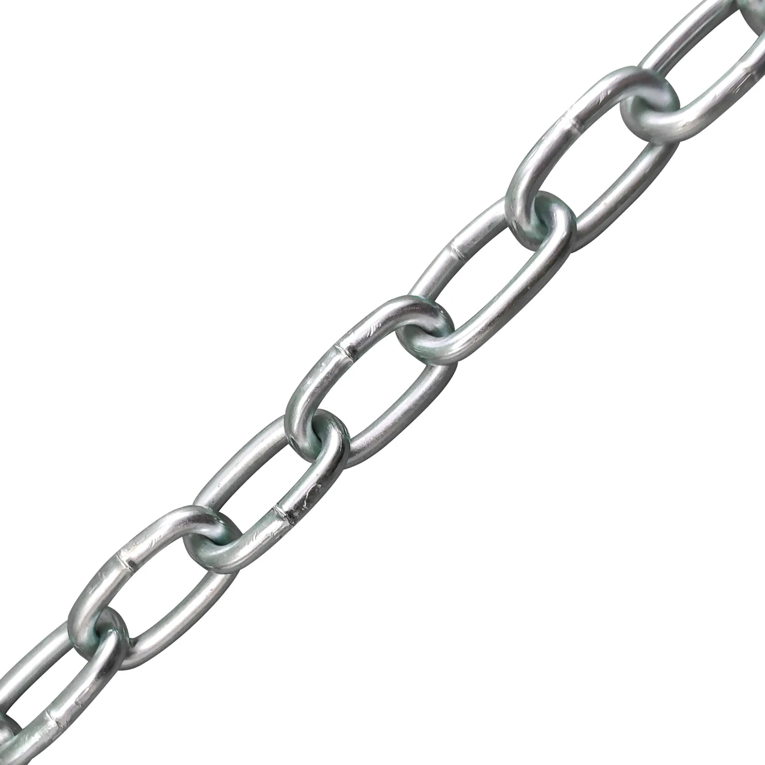
Segurança

Slide 14
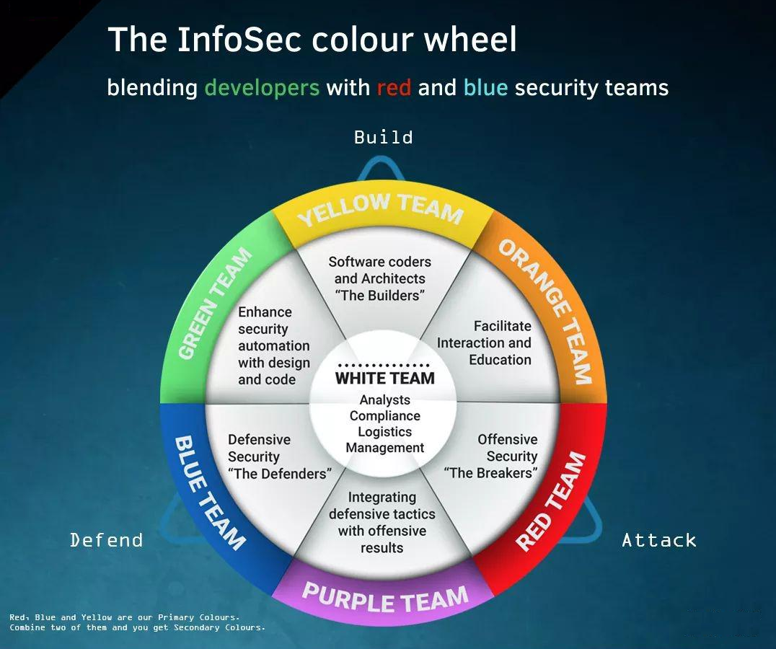
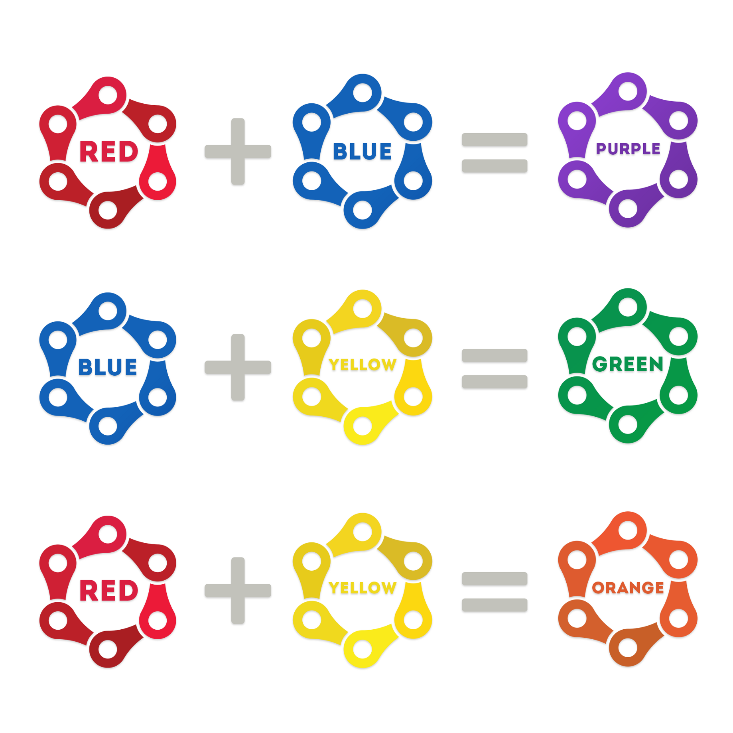
Cores primárias:
Blue
Red
Yellow
Cores secundárias:
Purple
Green
Orange

Slide 15
Exemplos de integração entre times
Aumentar o tempo de retorno para erros de autenticação (força bruta); ⬤
Não apresentar comportamento diferente quando apenas a senha estiver errada e quando o usuário não existir (enumeração de usuários); ⬤
Se existir uma opção de “Esqueci minha senha”, não apresentar comportamento diferente quando o usuário não existir (enumeração de usuários); ⬤
Ajustar códigos de retorno HTTP.
Isso pode ser trabalhado junto ao Blue Team em sistemas de análise de acessos:
400 - Identificar requisições com erros estruturais (bad request); ⬤
401 - Usar nas falhas de autenticação; ⬤
403 - Usar quando se tenta acessar um recurso ao qual não se tem permissão; ⬤
404 - Se possível não usar dentro da aplicação, avaliar o uso do 204. Blue Team pode usar o 404 para localizar tentativas de enumeração de arquivos e diretórios. ⬤
Se retornar 200 na falha de autenticação, então possuir diversas mensagens de erro de login, com diferentes frequências, tendo algumas com percentual bem baixo (enumeração de usuários). ⬤

Slide 16
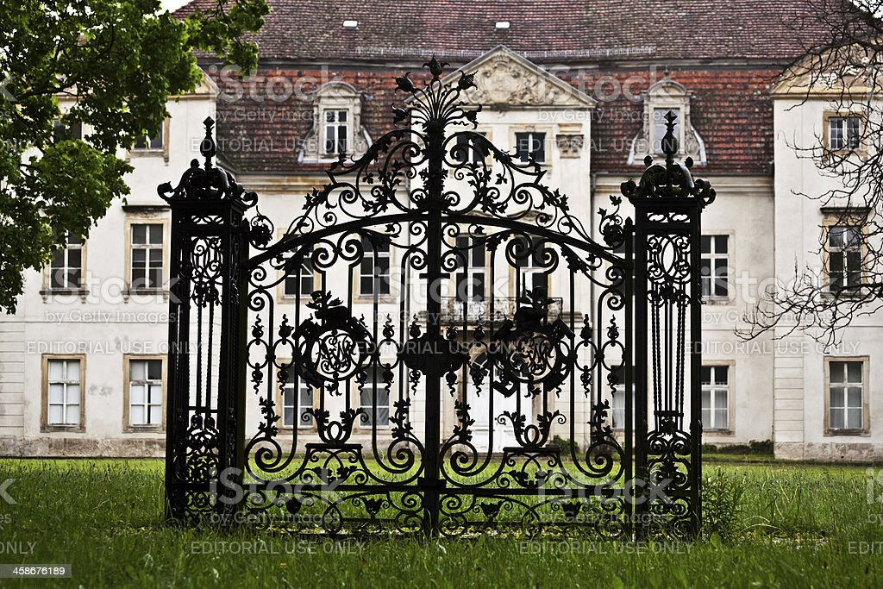
Segurança de perímetro sem um Yellow team
Um forte portão de entrada
Firewall NGFW
IDS/IPS
WAF
SIEM
Sistema de segurança com AI

Slide 17
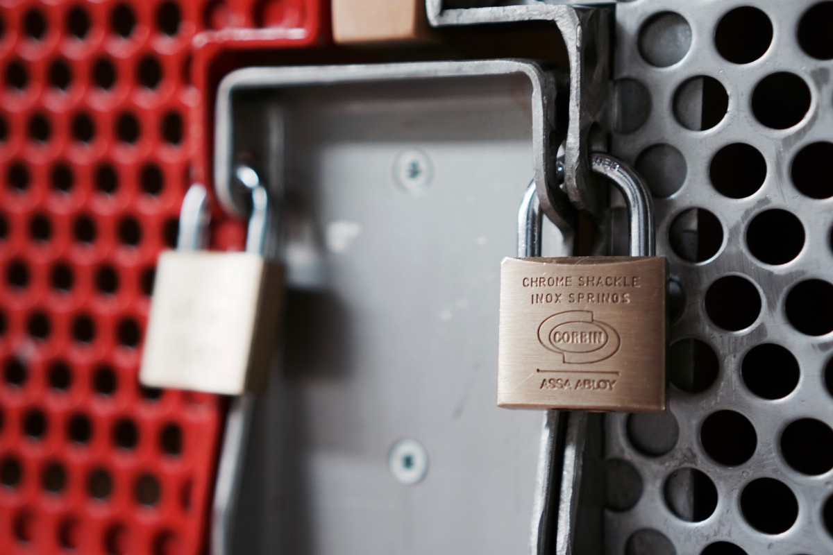
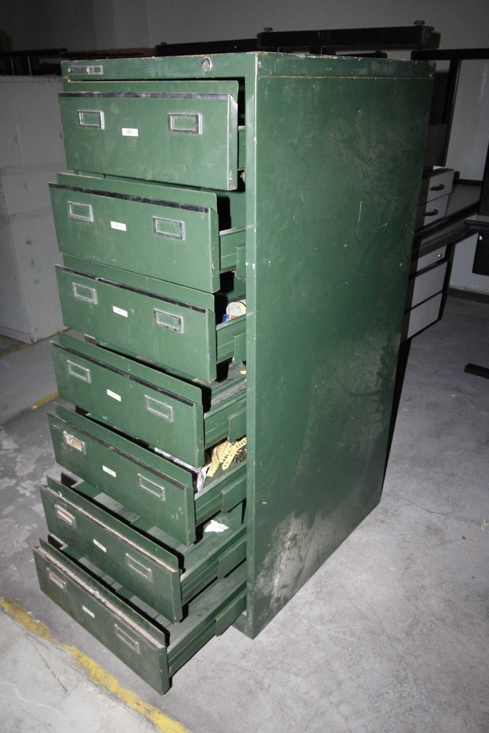
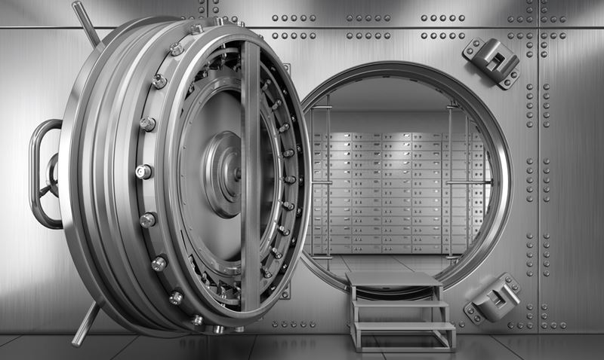
Mensagens finais

Slide 18
Mensagens finais
“Se quisermos sobreviver nessa nova era digital, onde os crimes são cibernéticos, precisamos aprender a lidar com as novas “trancas” e “cadeados” que a evolução tecnológica nos exige.”
André Barreto

Slide 19
Mensagens finais
“Está em cada um de nós a capacidade e a responsabilidade de proteger não apenas uma empresa, mas de proteger a cada pessoa que usa, depende e confia em nossos sistemas e em nosso trabalho.”
André Barreto

Slide 20
